Slide 1

Завод за унапређивање образовања и васпитања
Аутори:
Наставни предмет:
Тема:
Узраст:
Биљана Живковић, ОШ ‘’Вук Стефановић Караџић’’, Крагујевац
Зорица Ђорђевић, ОШ ‘’Вук Стефановић Караџић’’, Крагујевац
Драган Раковић, ОШ ‘’Вук Стефановић Караџић’’, Крагујевац
Мултидициплинарни приступ: биологија (екологија), физка...
Климатске промене
VII разред
Кликните овде за унос приказа часа у Word документу!

Slide 2
Неодговорни путник!!!
“Земљу можемо замислити као живу летилицу која милионима година лети кроз свемирска пространства. Делови од којих је начињена ова жива летилица су њена нежива природа и све појединачне врсте које су међусобно повезане у чвсту, али ипак раскидиву мрежу живота. Сваку од живих врста у тој летилици можемо замислити као завртањ, полугу, точак, зупчаник или опругу. У једном тренутку се на тој живој летилици појавио један неодговорни путник. Он је почео сваког дана да вади један по један завртањ, полугу или зупчаник. Жива летилица је почела да губи контролу и лагано да пропада. Још увек није ударила у подлогу , али ће се то сигурно десити уколико тај путник настави да вади њене делове.
Без колико делова та летилица може да лети, и колико се њених делова може извадити, то нико не може да каже. У овом тренутку нико не зна да ли је критични део који одржава летилицу у лету већ извађен. у сваком случају , уколико делови наставе да се ваде, летилица ће сигурно пасти . Неки ће тај пад преживети неки не.”

Slide 3
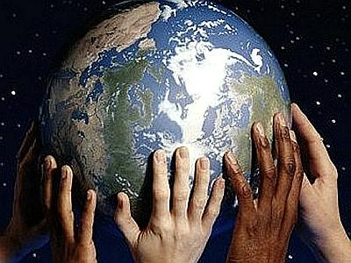
Образовање за одрживи развој : право и обавеза
Циљ је да деца још у најранијем животном добу постану одговорна и да личним деловањем односно свакодневним понашањем и односом према потрошњи допринесу заштити животног окружења, постајући на тај начин свесни грађани.
Основна школа пружа изузетне могућности за изучавање климатских промена, јер се, при његовом разматрању и решавању, позивамо на природне науке, историју, географију, грађанско образовање, итд. С друге стране, успостављена веза између школе, односно учитеља, наставника и породица омогућује веома успешно оспособљавање деце која у свакодневном животу треба да прихавте норме које ће доприносити превладавању овог проблема.

Slide 4
Глобалне промене се дешавају, зар не...
И зато вас водимо на путовање кроз 3 радионице (пет часова) овог тима:
1. Биологија (обрада) (60 min)
2. Физика (утврђивање) (105 min)
3. Биологија (утврђивање) (60 min)

Slide 5
Идеја: Биљана Живковић-професор физике
РЕАЛИЗАЦИЈА: Ученици одељења VII3
Зорица Ђорђевић-професор биологије
Драган Раковић- професор техничког и информатичког образовања
ПОМОЋ ПРИЈАТЕЉА:
Лидија Јевтић-професор географије
Сања Симић-професор хемије
Светлана Николић-професор физике
Никола Ненковић-професор српског језика
Ана Ракочевић-студент физике
Сајт- http://www.rukautestu са пројетима:
“Клима, моја планета... и ја” “Живети са Сунцем”

Slide 6
БИОЛОГИЈА и
физика, географија, хемија, инфотматика, техничко образовање, српски језик...
Прва радионица

Slide 7
1.корак: Уводни дијалог
а) Да ли знате који датум се обележава као дан наше планете?
Одговор
б) Шта је то што доприноси глобалном загревању наше планете?
Одговор
в) Одакле потиче та повећана емисија штетних гасова?
Одговор
г) Како се то ефекат климатских промена већ осећа?
Одговор
д) Да ли је данас здраво претерано се излагати Сунцу и зашто?
Одговор

Slide 8
2.корак:Ученици се деле у хетрогене групе и у оквиру групa учествују у изради задатака
До опшрнијих одговора на ова и још нека питања покушаћемо да дођемо на следећим часовима, које ћемо реализовати кроз радионоице, уз помоћ ПРИЈАТЕЉА : наставника биологије, физике, географије, хемије, инаформатике , техничког образовања, српског језика...

Slide 9
Задаци за групе:
1. Узроци глобалног загревања, ефекат стаклене баште, »албедо« ефекат, промене температуте
2. Последице-нови светски поредак : пораст температуре, отапање ледника и раст нивоа мора
3. Кјото протокол
4. Нека решења постоје...
5. Неке од последица су...
6. Шта је озон, а шта озонска рупа?

Slide 10
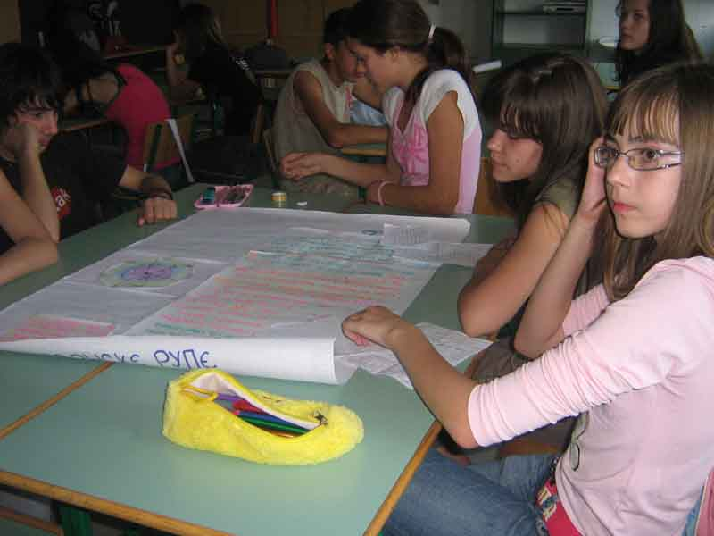
3.корак:Израда постера
Ученици могу да затраже ПОМОЋ ПРИЈАТЕЉА, тј. помоћ од било ког наставника ако им било шта из понуђеног материјала није јасно !

Slide 11
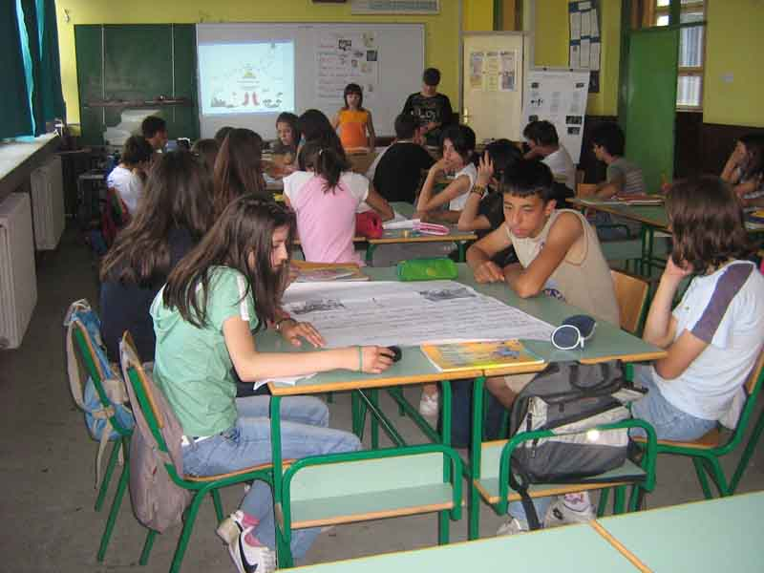
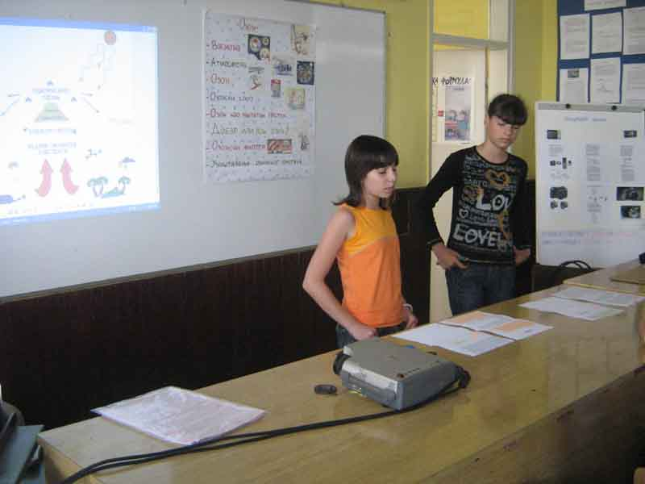
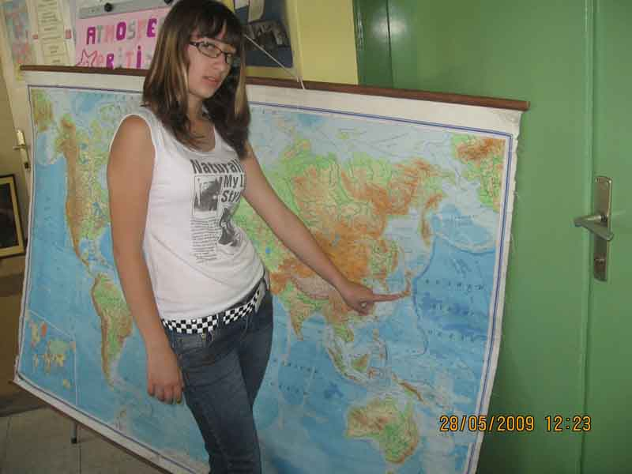
4.корак:Извешаји група и дискусија

Slide 12
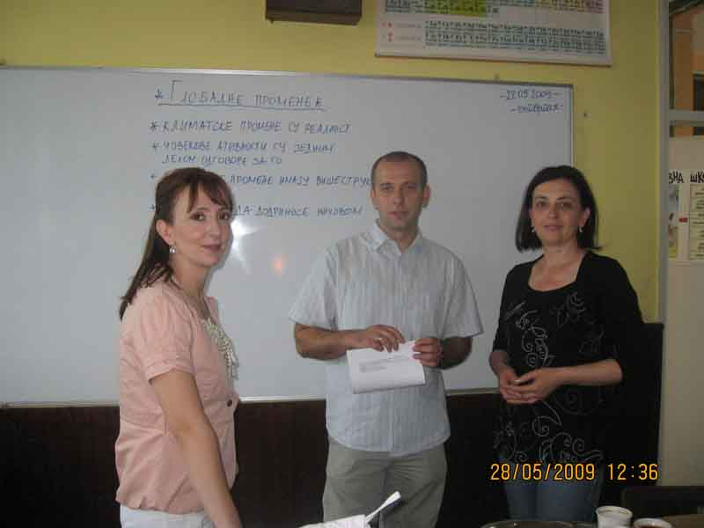
5.корак: Заједнички закључци:
глобалне промене су реалност;
човекове активности су једним делом одговорне за њих;
климатске промене имају вишеструке последице (здравствене, друштвене, еколошке и економске);
свако треба, у оквиру својих могућности, да да доприноси њиховом смањењу!

Slide 13
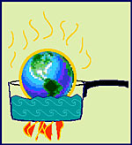
*Домаћи задатак за сваку групу
Писани извештај у електронској форми, о раду групе (извештај се може допунити и додатним информацијама са ИНТЕРНЕТА до којих су ученици у међувремену дошли).

Slide 14
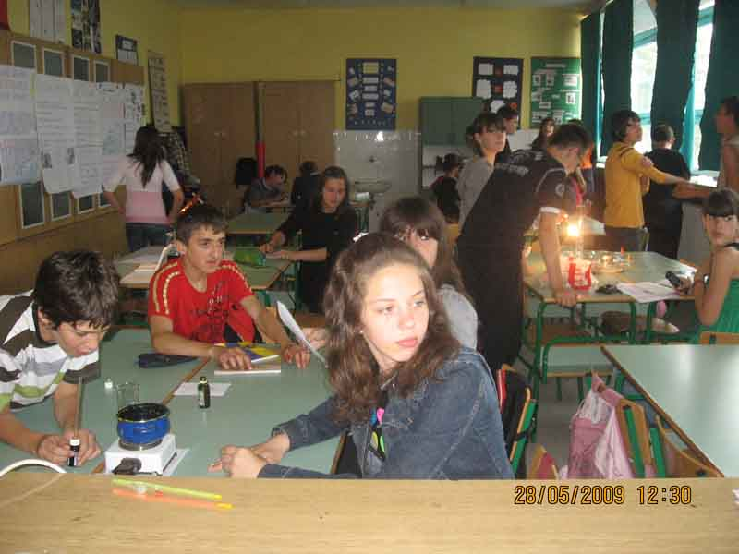
Физика и
биологија, географија, хемија, инфотматика, техничко образовање, српски језик...
Друга радионица

Slide 15
1.корак:
Кратко заједничко потсећање на закључке са предходне радионице.
Ученици функционишу у истим групама

Slide 16
2.корак. Питања
а) Агрегатна стања...
б) Када долази до промене агрегатног стања?
в) Сва тела на топлоти ...
г) Чиме се мери температура?
ђ) На које начине се преноси топлота?
е) Која тела више упијају топлоту(тамнија или светлија)?

Slide 17
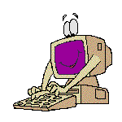
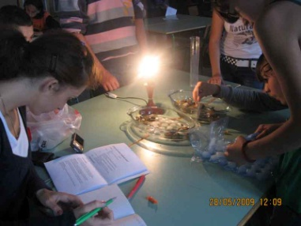
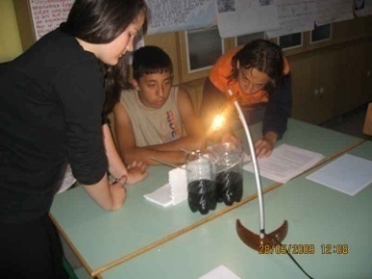
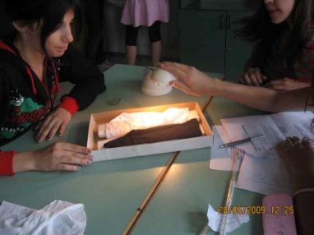
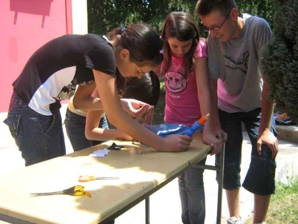
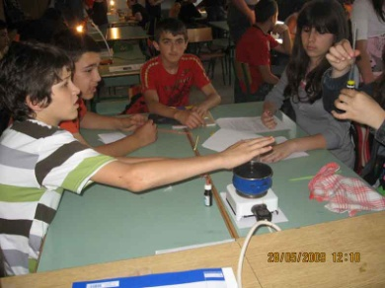
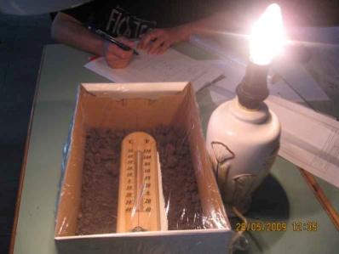
3.корак:Рад у групама
Експерименти су преузети са сајта Рука у тесту и саставни су део пројеката :
- Клима, моја планета... и ја
-Живети са Сунцем
Ови експерименти у ствари представљају СИМУЛАЦИЈУ стварних ситуација и могу да послуже за објашњење низ појава везаних за ГЛОБАЛНЕ ПРОМЕНЕ
Групе добијају потребан материјал и упуства за по један од шест експеримената

Slide 18
Експерименти:
-Модел стаклене баште
-Како показати да је CO2 гас који
изазива ефекат стаклене баште
-Које су последице топљења леда (пример моделизације)
-Боја и температура; важност ледених санти
-Ширење океана и повишење нивоа мора
-Живети са Сунцем (UV папир и UV зраци)

Slide 19
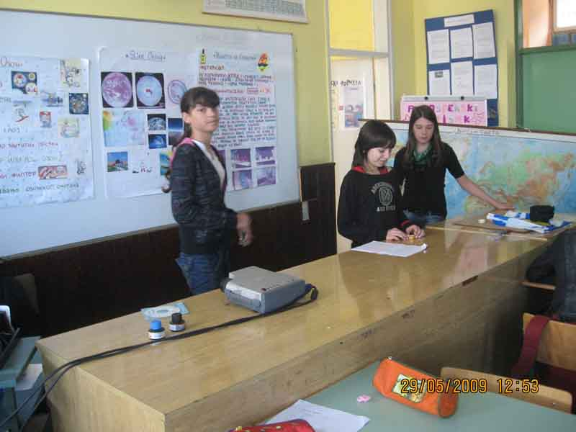
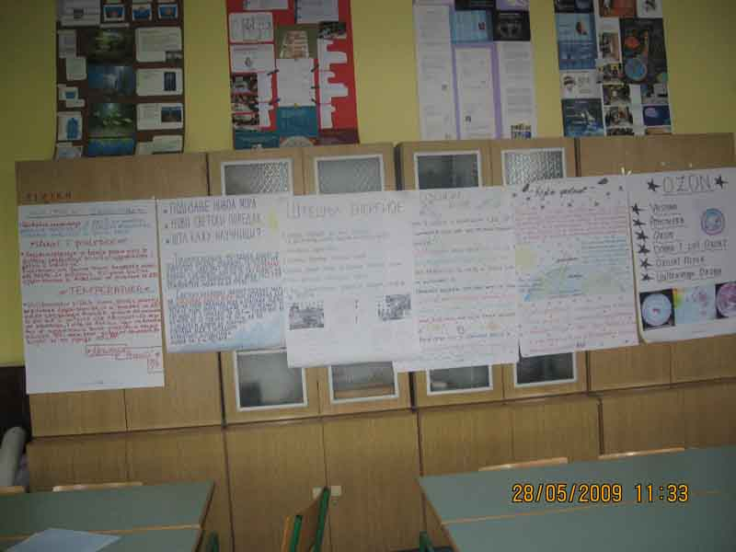
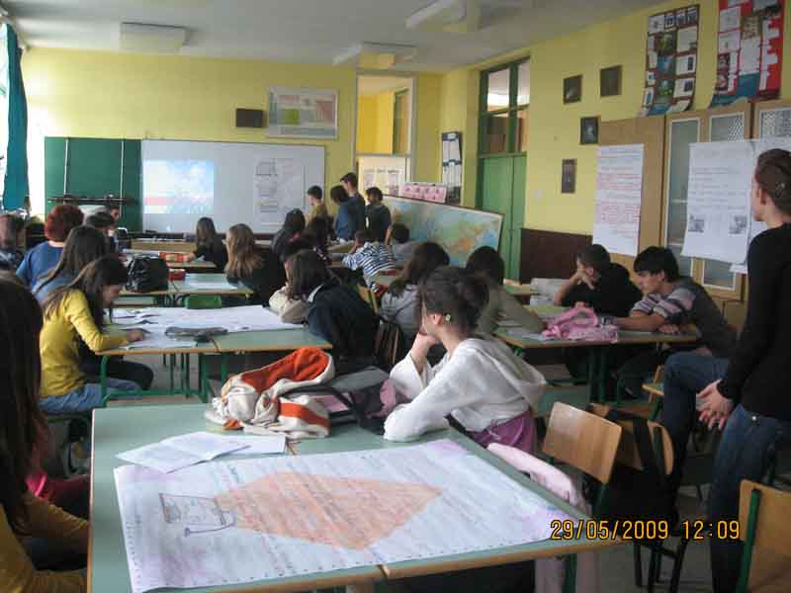
4.корак:Извештаји и дикусија
Извештаји група уз помоћ постера или ППТ-а (повезивање тог огледа и стварне ситуације).
у дискусију се укључују ученици осталих група и ПРИЈАТЕЉИ

Slide 20

5. корак:Закључак:
исти,
климатске промене су глобални феномен и тичу се целог човечанства !

Slide 21

*Домаћи задатак за сваку групу
Писани извештај у електронској форми, о раду групе (извештај се може допунити и додатним информацијама до којих су ученици у међувремену дошли).

Slide 22
Биологија и
физика, географија, хемија, инфотматика, техничко образовање, српски језик...
Трећа радионица

Slide 23
1. корак:Досадашње активности су...
Радионица о глобалним променама
Експерименти

Slide 24
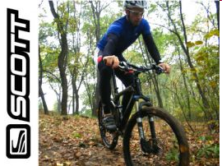
2.Следећа песма је ...и еколошка...
Бициклист
Ко се вози
на бициклу,
тај не троши
ђон ни штиклу.
Ко на ,,бајку“
обилази свет,
схвата јасно
шта је птица лет.
Док ми ваздух
крај ушију зуји,
ја бициклом
измичем олуји.
Чууувааај!!!
Престићи ћу све од реда,
јер ме Ђурђа
са терасе гледа.

Slide 25
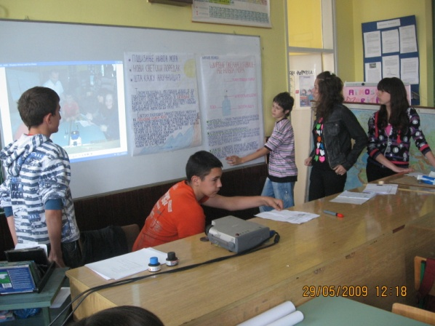
3. корак: Сад знам...
Током следећег века ће доћи до глобалних промена :
- средња температура на Земљи ће се повећати за око 3C, што ће проузроковати врло честе екстремне климатске ситуације попут пасјих лета, поплава, суша…што ће опет бити узрок бројних здравствених проблема ;
- ниво мора и океана ће се подићи за око један метар, што ће прузроковати пресељења милиона становника ;
- нестаће хиљаде живих врста по целој планети ;
-да, с обзиром да постоји озонса рупа, претерано излагање Сунцу, без заштите (капа, наочаре, заштитна крема) је посебно опасно у подне.

Slide 26
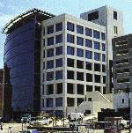
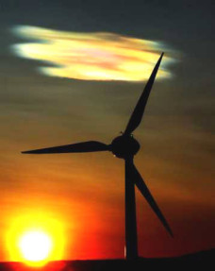
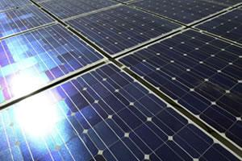
4.корак: Шта треба урадити на глобалном нивоу?
Смањење емисије штетних материја у атмосферу, чиме би се смањио ефекат стаклене баште и озонска рупа
Уштеда енргије (нпр.грађевинарство)
Коришћење обновљивих видова енергије (енерија ветра, сунца, био-масе)

Slide 27
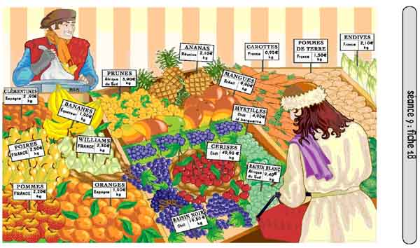
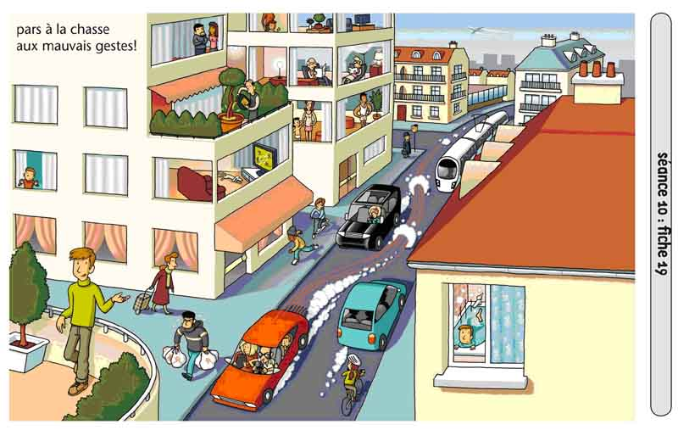
5.корак: Шта ЈА могу да урадим ?
Уштеда енергије :
у кући,
при куповини (локални и сезонски производи),
у транспорту.

Slide 28
6.корак: Шта даље? Предлози...
Један од предлога је наше стечено знање о ГЛОБАЛНИМ ПРОМЕНАМА прикупимо и напишемо КЊИГУ за вршњаке!
Други: да неке од огледа прикажемо својим друговима из других одељења и разреда.
-Да напишемо чланак у нашем школском листу ЗВРК.

Slide 29
7.корак:КВИЗ:
Ученици и ПРИЈАТЕЉИ раде АНКЕТУ:
ДА ЛИ СТЕ ВЕЋ ПОСТАЛИ ЕКО-ГРАЂАНИН?
(и сами проверавају да ли су то и постали)

Slide 30
8. корак: Утисци...
и ученици и пријатељи!!!
ПЛУС: ( Оснивање новинарског тима за писање књиге, за коју ћемо користити прикупљене писане извештаје група!)

Slide 31

Књига
Књигу смо написли...
...још да је објавимо...
Имамо и спот и ППТ на сајту школе www.os_vukstkaradzic.edu.rs

Slide 32
П.С. Копенхаген:
децембар 2009.
У главном граду Данске, Копенхагену(Цопенхаген), је почела светска конференција о климатским променама у организацији Уједињених Нација(УН). На скупу ће, током две следеће недеље, делегације 192 земље водити разговоре о новом споразуму, односно о мерама на које ће се њихове владе обавезати у оквиру борбе против климатских промена и загађења атмосфере.

Slide 33
Међународни дан планете Земље обележава се сваке године 22.априла у 175 земаља света. Година 2008. је имала за тему глобално загревање (што је у ствари назив за повећање просечне температуре земљине атмосфере и океана) и његове последице.

Slide 34
Научни концензус не постоји. Најзаступљенија је теорија према којој је глобално загревање последица присуства угљен-диоксида и метана пореклом од индустријских постројења у развијеним земљама. Према тој теорији повећана концентрација поменутих гасова доводи до такозваног ефекта стаклене баште у атмосфери- израз загревања планете Земље настао поремећајем енергетске равнотеже између количине зрачења које од Сунца прима и у свемир зрачи Земљина површина.

Slide 35
Човечанство, још од доба индустријские револуције XIX-ог века, непрекидно исказује све већу потребу за енергијом, а самим тим и повећава емисију гасова који су одговрони за ефекат стаклене баште (угљен-диоксид, водена пара, метан...) У емисији ових гасова учествује индустрија, пољопривреда, транспорт, насеља, тј., скоро сви сектори човекове активности!

Slide 36
(Наша планета је знатно рањивија него што мислимо па се и ефекат климатских промена већ осећа:пораст темпертуре, отапање ледника и пораст нивоа мора, екстремне климатске ситуације, нестајање живих врста на целој планети....)

Slide 37
Претерано излагање Сунцу може бити штетно по наше здравље, с обзиром на рупу у озонском омотачу, који би требао да нас штити од претеране количине УВ зрака, а који могу да изазову рак коже, катаракту (болест очију), поремећаје у имуном систему....)

Slide 38
Агрегатна стања супстације су: чврсто, течно, гасовито и стање плазме

Slide 39
Прелазак из једног у друго агрегатно стање назива се фазни прелази (топљење, очвршћавање, испаравање, кондезовање, сублимација) и они се дешавају када се супстацији додаје или одузима одређена количина топлоте.

Slide 40
Сва тела се на топлоти шире.

Slide 41
Температура је величина која карактерише степен загрејаности тела и мери се термометром.

Slide 42
Толота се може преносити, провођењем, струјањем или зарачењем.

Slide 43
Тамнија тела упијају више толоте од светлијих тела

